Slide 1
Εθνικοσ δρυμοΣ πινδου
ΜΑΡΙΑ ΝΕΔΟΥ Β’4

Slide 2
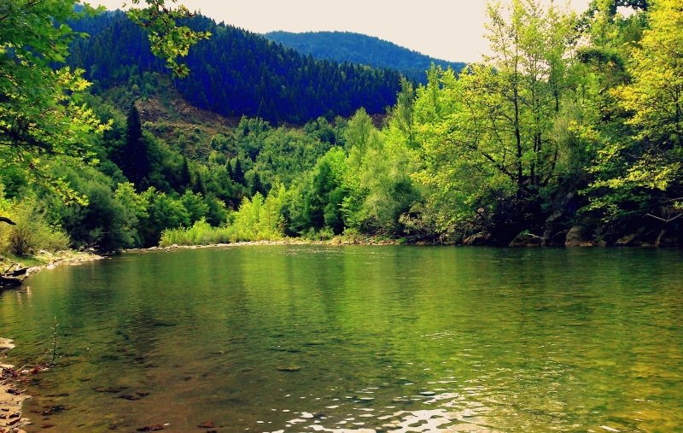
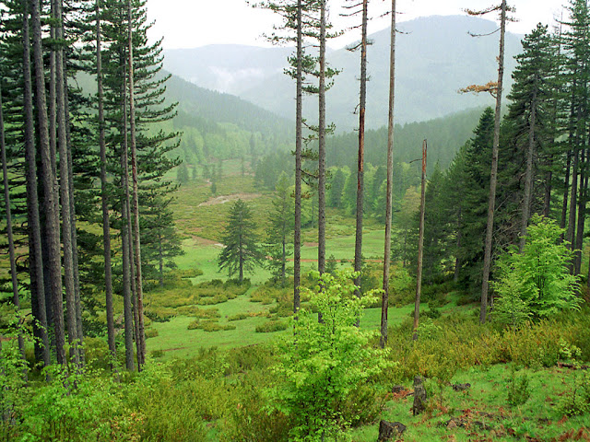
Ο Εθνικός Δρυμός Πίνδου περιλαμβάνει την κοιλάδα της Βάλια Κάλντα και του Αρκουδορέματος καθώς και τα βουνά Λύγκος και Μαυροβούνι. Βρίσκεται στα όρια μεταξύ των Γρεβενών και Ιωαννίνων σε υψόμετρο 1400 μέτρων. Είναι 68.990 στρέμματα.
Σκοπός του είναι η προστασία της πλούσιας χλωρίδας και πανίδας.

Slide 3
Η πανίδα του δρυμού της Πίνδου
Η πανίδα του δρυμού περιέχει πολλά είδη τα οποία έχουν εξαφανιστεί σε άλλα μέρη. σπάνια θηλαστικά που ζουν εκεί είναι η βίδρα, το ζαρκάδι και ο αγριόγατος. Στα ποτάμια της κοιλάδας συναντάμε δυο σπάνια είδη πέστροφας .Επιπλέον, υπάρχουν πολλά είδη μανιταριών και ερπετών όπως οχιές, σαύρες, σαλαμάνδρες, αστρίτες. Επτά από αυτά τα είδη προστατεύονται σε ολόκληρο τον κόσμο.
Η περιοχή αποτελεί βιότοπο της καφέ αρκούδας , του λύκου και πολλών άλλων σαρκοφάγων ή φυτοφάγων ειδών.
Πλούσια είναι και η ορνιθοπανίδα όπως τα αρπακτικά π.χ χρυσαετός, χρυσογέρακο κ.α.

Slide 4
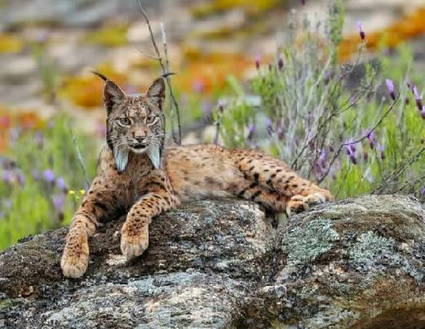
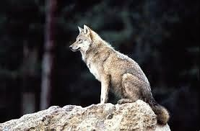
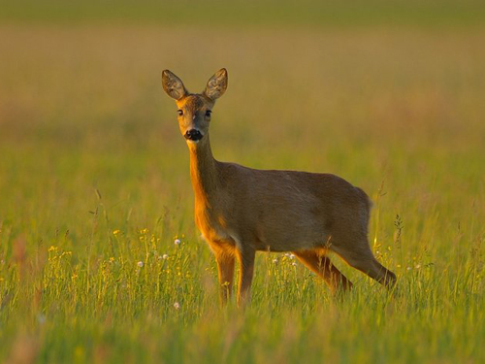
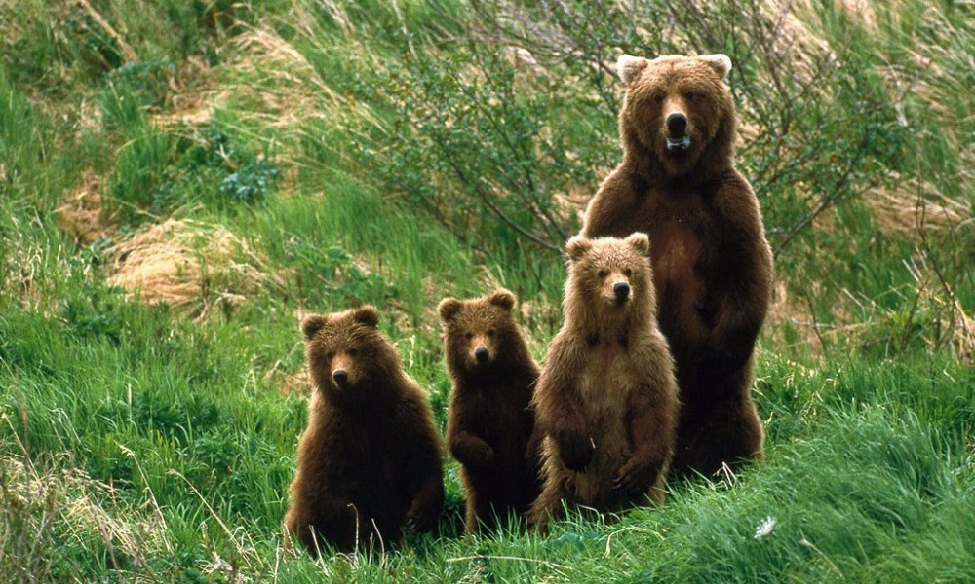

Slide 5
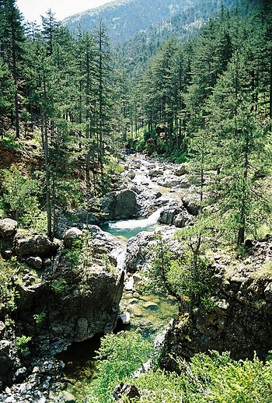
χλωριδα
Ο δρυμός καλύπτεται από εκτεταμένα δάση κωνοφόρων Μαύρης Πεύκης, Οξιάς, Λευκόδερμης , διάσπαρτα άτομα Πεύκης και πάρα πολλά είδη ενδημικών φυτών

Slide 6
ΓΕΩΜΟΡΦΟΛΟΓΙΑ
Χαρακτηρίζεται ιδιαίτερα από την ποικιλία μορφολογικών αντιθέσεων με απότομους γκρεμούς και ορμητικούς χείμαρρους, καθώς και πυκνά δάση. Η κοιλάδα διασχίζεται από δύο ρέματα το Ποταμάκι ζεστό και Σαλιατούρας , Ρέματα όπου μαζί σχηματίζουν το Αρκουδόρεμα το οποίο αποτελεί παραπόταμο του Αώου ποταμού.
Επείσης ο δρυμός έχει δύο λιμνούλες τις δρακολίμνες

Slide 7
